Slide 1
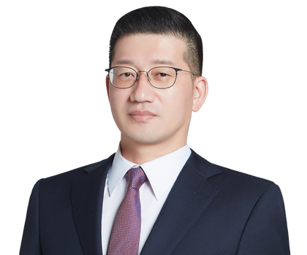
지 준 연
파트너변호사
학력
· 연세대학교 정치외교학과
· 중앙대학교 법학전문대학원
경력
· 한국자산관리공사(KAMCO)고문변호사
· 국회 과학기술정보방송통신위원회 자문위원
· 국회 산업통상자원 중소벤처기업위원회 정책위원
· 연예인, 배우, 프로게이머, 영화감독 등 유명인 법률대리
· 서울특별시 정보공개심의회 위원
· 한국토지주택공사(LH공사) 고문변호사
· 주택도시보증공사(HUG) 고문변호사
· 전문건설공제조합 고문변호사
· 예금보험공사(KDIC) 고문변호사
· 전 국택시운솔사업조합연합 고문변호사
· (주)SK Telecom T1 자문변호사
· 부활엔터테인먼트 자문변호사
· (주)부국증권 자문변호사
· (주)유진건설 자문변호사
· (주)NH투자증권 자문변호사
· 더화이트호텔 고문변호사
· (주)메리츠증권 자문변호사

